Slide 1
Stéréophonie et stéréo-équilibrage

Slide 2
Les fonctions binaurales et l’appareillage

Slide 3
Appareillage – Différence Interaurale
Quand l’azimut d’un son n’est pas frontal, il existe une différence d’intensité entre les deux oreilles (ILD) qui permet au cerveau d’identifier la provenance du son pour des fréquences supérieures à 1500 Hz.
Ces ILD sont vraiment importantes pour les fréquences supérieures à 4 kHz.
Elles sont notamment dues à :
- L’atténuation par effet de masque de la tête
- La réverbération dans la conque
Les indices stéréo-acousiques qui permettent d’améliorer la compréhension dans le bruit nécessitent de percevoir les différences de sonie entre les deux oreilles :
intensité & fréquence et surtout dans les aigus.
Si nos deux oreilles recevaient la même information, nous serions incapables de localiser la provenance des sons et d’améliorer nos capacités de conversation dans le bruit.

Slide 4
Appareillage – Différence Interaurale
La Différence Interaurale, c’est-à-dire la différence d’intensité d’une onde sonore qui parvient à
chacune des oreilles est donc un indice majeur permettant d’estimer la provenance d’un son.
OU
Cette différence est en grande partie gommée par les appareils auditifs
qui amplifient plus les sons faibles que les sons forts
La gestion stéréophonique des gains appliqués permet d’éviter les différences d’amplification et ainsi de préserver un maximum de différences interaurales.
Seuls les appareils haut de gamme préservent la différence d’intensité interaurale :
- Gestion stéréophonique des gains
- Maximisation de la différence d’intensité grâce à une bande passante large
- Préservation des capacités de localisation du cerveau

Slide 5
Appareillage - Seuils
La mesure des seuils oreilles nues et prothétiques s’effectue de 5 dB en 5 dB, précision insuffisante pour équilibrer les 2 oreilles.
Des seuils prothétiques équilibrés ne nous assurent donc pas d’une isosonie post seuil.
Cette imprécision est également majorée par le traitement du signal :
réducteurs de bruits
réduction des sons faibles
Le stéréo-équilibrage à différents niveaux d’énergie est indispensable pour équilibrer les 2 oreilles malgré les imprécisions de mesure de seuils

Slide 6
Appareillage - Directivité
2 options :
Directivité automatique : les aides auditives possèdent des systèmes directionnels pour capter d’avantage la voix que les bruits. Fréquence par fréquence, le minimum de captation se fixe automatiquement sur l’axe du bruit pour améliorer le rapport signal / bruit.
Attention : cela provoque des erreurs de localisation à cause de la destruction des ∆i et limite les capacités naturelles du cerveau
Directivité naturelle : copie la captation physiologique des pavillons auditifs et potentialise les capacités du cerveau à comprendre dans le bruit en préservant les indices stéréo-acousiques.
Par défaut, le choix 1 est appliqué dans les aides auditives. En fonction du patient, de nos tests exclusifs et des résultats des tests de compréhension dans le bruit, l’audioprothésiste a le choix entre 2 stratégies :
Traiter l’information
Potentialiser les capacités du cerveau
Seuls les appareils haut de gamme donnent la possibilité de copier la directivité naturelle afin
de potentialiser les capacités du cerveau

Slide 7
En pratique

Slide 8
Comment optimiser les indices stéréophoniques ?
Choisir la bonne technologie
Orienter le choix du patient vers les technologies qui optimisent le fonctionnement naturel du cerveau quand cela s’avère utile.
Optimiser le fonctionnement naturel du cerveau en restaurant les fréquences aigues (4/6/8 Hz)
La correction des fréquence aigues favorise la compréhension dans le bruit.
Mesurer les niveaux d’écoute inconfortables (UCL)
Choisir des méthodologies de réglage en adéquation afin de respecter la dynamique résiduelle.
Equilibrer et affiner la sonie dans les situations sonores complexes
Afin de compenser les imprécisions de nos mesures, et de favoriser la localisation et le démasquage binaural.

Slide 9
Un stéréo-équilibrage avec un seul HP et un signal continu
Utilisation de plusieurs HP :
=> Effet délétère des compressions WDRC qui gomment les ILD
=> Effet délétère des microphones directionnels adaptatifs
Utilisation d’un signal discontinu ou pulsé :
=> la localisation se fera sur le ∆t entre les 2 oreilles et l’analyse de la sonie sera impossible
SI
SI
L’utilisation de plusieurs HP ne fonctionne pas sur des patients nouvellement appareillés

Slide 10
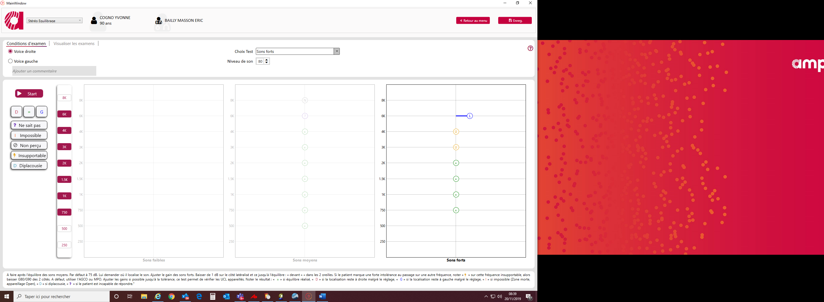
Le stéréo-équilibrage Amplifon
3
1
2

Slide 11
Le bénéfice patient

Slide 12
Etude BIG DATA Amplifon
Plus de 77.000 patients venant dans un des 720 Centres Amplifon
pour des tests ou un essai d’appareillage entre 2018 et 2021.
49,4%
50,6 %
AGE
73 ans
 | Femme | Homme | Total
Audiogramme tonal | 34844 | 33221 | 68065
Vocale dans le calme | 30217 | 30618 | 60835
Vocale dans le bruit | 39418 | 38243 | 77661

Slide 13
Résultat sur la prédiction de la compréhension dans le bruit - appareillé : SHAP
1er facteur « appareillé » d’amélioration de la compréhension dans le bruit
Test de stéréo-équilibrage :

Slide 14
Résultat sur la prédiction du SPIN appareillé : SHAP
Sans
stéréo-équilibrage
Avec
stéréo-équilibrage
Amélioration de la compréhension dans le bruit TOUJOURS plus importante chez les patients ayant fait le stéréo-équilibrage.
Constat d’autant plus important que la PTA est élevée.
Amélioration +++
Pertes sévères
Pertes légères

Slide 15
Conclusion

Slide 16
Le stéréo-équilibrage
Le stéréo-équilibrage améliore la compréhension des patients :
dans le silence => sommation
dans le bruit => démasquage

